Slide 1
Классный час в 3 классе Тема: «Олимпиада 2014 года г.Сочи»
Автор: Николаева Ю.В.
Учитель начальных классов
МБОУ «Дружногорская средняя общеобразовательная школа»

Slide 2
ОЛИМПИАДА 2014 г. СОЧИ

Slide 3
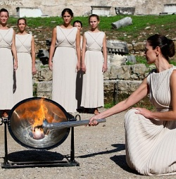
Из истории
Слово «олимпиада» изначально означало не сами игры, а четырехлетний промежуток между ними. Древние греки вели хронологию по олимпиадам, начиная с 776 г. до н.э. (например, «третий год 146-й олимпиады»). В честь Олимпийских игр по всей Греции провозглашалось перемирие сроком на месяц.

Slide 4
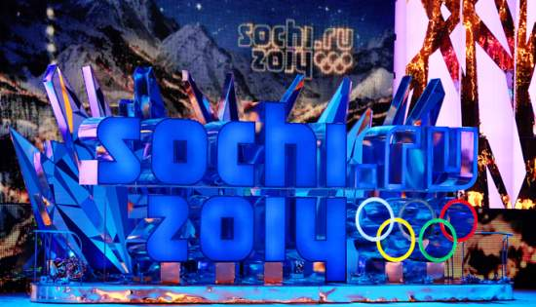
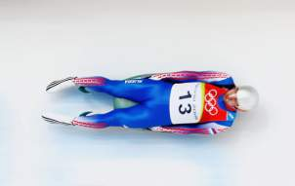
Олимпийская клятва
Текст Олимпийской клятвы спортсменов:
«От имени всех спортсменов я обещаю, что мы будем участвовать в этих Олимпийских играх, уважая и соблюдая правила, по которым они проводятся, в истинно спортивном духе, во славу спорта и во имя чести своих команд.»

Slide 5
Виды спорта на Олимпиаде в Сочи
Биатлон
Бобслей: бобслей, скелетон
Конькобежный спорт: конькобежный спорт, фигурное катание, шорт-трек
Кёрлинг
Лыжный спорт: горнолыжный спорт, лыжное двоеборье, лыжные гонки, прыжки на лыжах с трамплина, сноубординг, фристайл
Санный спорт
Хоккей с шайбой
Прыжки на лыжах с трамплина среди женщин
Скелетон

Slide 7
Талисманы Сочи-2014
Горный спасатель-альпинист Леопард живет в кроне огромного дерева, которое растет на самой высокой скале в заснеженных горах Кавказа. Он всегда готов прийти на помощь и не раз спасал расположенную неподалеку деревню от лавин.
Леопард – прекрасный сноубордист, он научил этому виду спорта всех своих друзей и соседей. У Леопарда веселый нрав, он не может жить в одиночестве и очень любит танцевать.

Slide 8
За полярным кругом в ледяном иглу живет белый мишка. В его доме все сделано изо льда и снега: снежный душ, кровать, компьютер и даже спортивные тренажеры.
Белый мишка с раннего детства воспитывался полярниками. Именно они научили его кататься на лыжах, бегать на коньках и играть в керлинг. Но больше всего белому мишке понравилось кататься на спортивных санках. Он стал настоящим саночником и бобслеистом, а его друзья – тюлени и морские котики - с удовольствием наблюдают за его победами. Теперь они вместе устраивают соревнования по этим видам спорта, и долгой полярной ночью им некогда скучать!

Slide 9
Зайка – самая активная жительница зимнего леса. Ее друзья всегда удивляются – и как она все успевает!? Ведь Зайка не только успевает учиться в Лесной Академии на «отлично», помогать маме в семейном ресторанчике «Лесная запруда», но и участвовать в различных спортивных соревнованиях. Зайка уверяет своих друзей, что у нее нет никакого секрета: просто она очень любит спорт. А еще она любит петь и танцевать.

Slide 10
Олимпийский стадион 2014

Slide 13
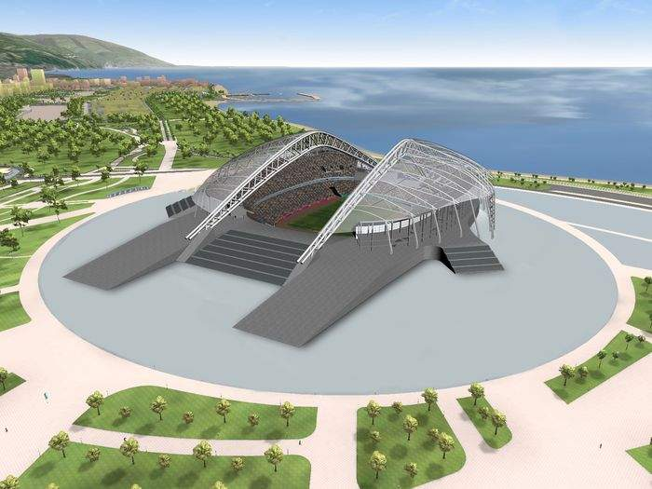

Slide 14
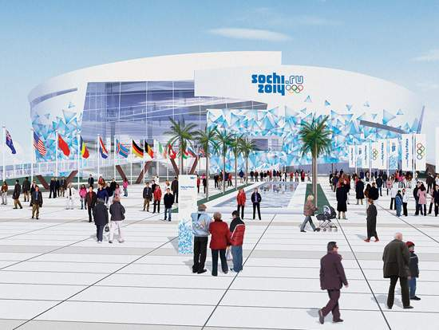

Slide 15
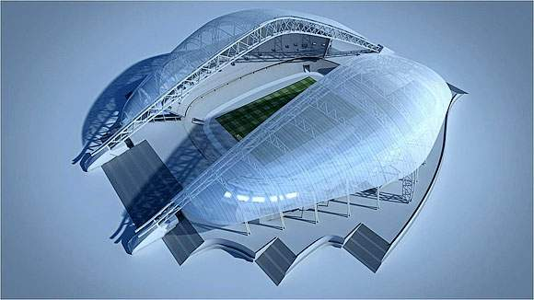

Slide 16
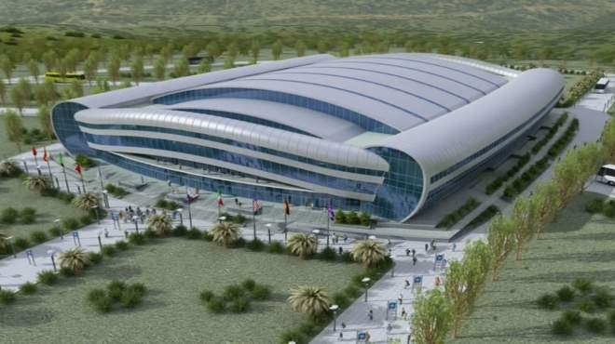

Slide 17
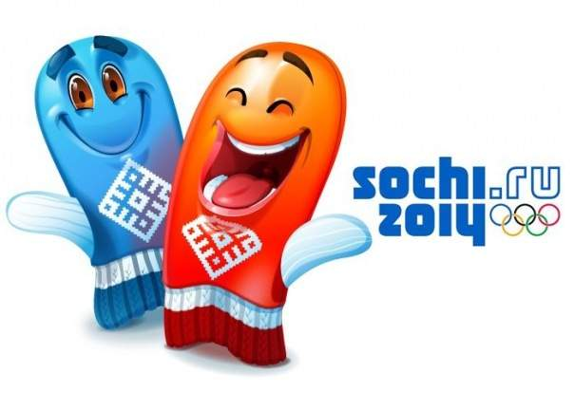

Slide 18
Олимпийских пять колец – Символ дружбы, мира свет! Голубой – морской прибой, Свод небесный над тобой. Желтый солнышка привет И луны полночный свет!

Slide 19
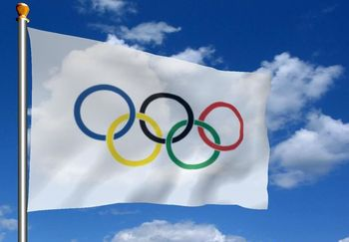
Черный – цвет морских глубин, Южной ночи господин!
А зеленый – цвет листвы, Шепот пальм и шум травы.
Красный – утренний рассвет, Полевых цветов букет!

Slide 20
Пять переплетенных колец, которые изображены на флаге олимпиады известны, как олимпийские кольца. Эти кольца окрашены в синий, желтый, черный, зеленый и красный цвет, и переплетены друг с другом, в принципе являются символом Олимпийских игр. Олимпийские кольца были разработаны Пьер де Кубертеном в 1912 году. Пять колец представляют пять частей света: Америка, Европа, Азия, Африка и Океания. Смыслом Олимпийских колец, в соответствии с Международным олимпийским комитетом, является укрепление той идеи, что Олимпийское движение представляет собой международную кампанию и все страны мира приглашаются присоединиться к нему.

Slide 21
